Slide 1
Заместитель директора по учебной работе
ГУО « Средняя школа №25 г. Витебска»
Г. Н.Романова
Компетентностный подход-
основа эффективного обучения на учебных занятиях
по обучению грамоте

Slide 2
Ведущие подходы к построению образовательного процесса по обучению грамоте:
*Личностно-ориентированный
*Культурологический
*Компетентностный
-личностный
-метопредметный
-предметный результат

Slide 3
Компетенция-требования к образовательной подготовке учащегося , необходимые для его эффективной деятельности

Slide 4
Компетентность-совокупность личностных качеств учащегося
(знаний,умений,навыков,
способностей,ценностно-смысловых ориентаций)

Slide 5
Виды компетенций
( А.В.Хуторской):
1) ключевые
2) общепредметные
3) предметные

Slide 6
7 ключевых компетенций:
1.ценностно-смысловые
2.общекультурные
3.учебно-познавательные
4.информационные
5.коммуникативные
6.социально-трудовые
7.личностное самосовершенствование

Slide 7
Технологии , основанные на активных методах обучения:
* игровые технологии
*технологии проблемного обучения
*технология проектов и др.

Slide 8
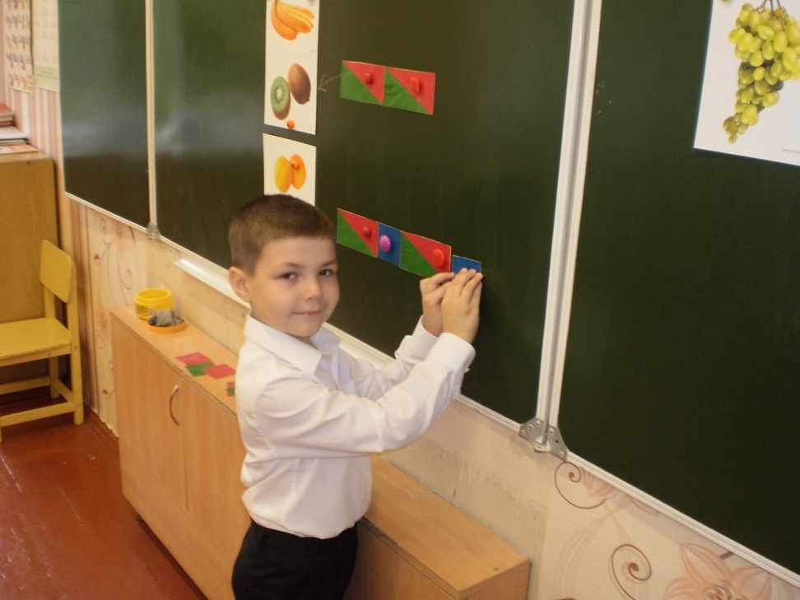
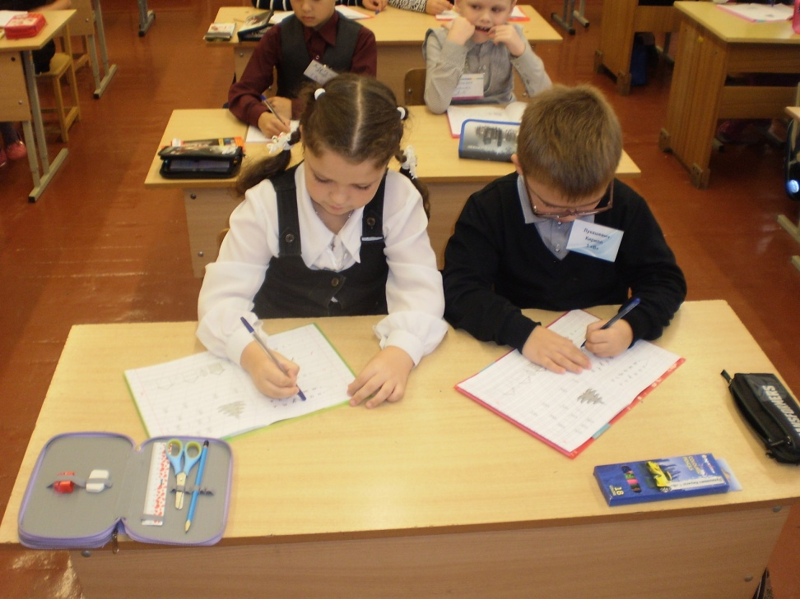
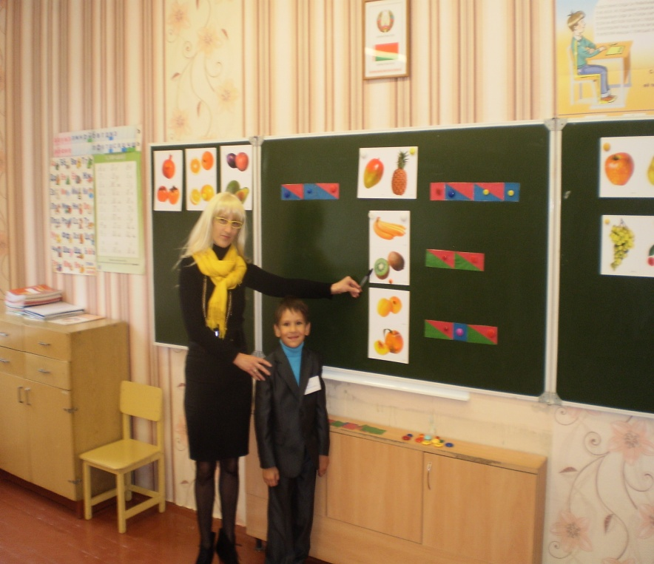

Slide 9
Общеучебные компетенции:
-извлечение основного содержания прочитанного или услышанного;
-точная формулировка мыслей;
-исследование вариантов выполнения заданий;
-сотрудничество с другими(учениками и учителем);
-планирование действий и времени;
-оценка результатов своей деятельности и т.д.

Slide 10
Компетентностная модель обучения
Учитель творческий
+
Творческий ученик

Slide 11
« Расскажи мне – и я забуду, покажи мне – и я запомню, вовлеки меня – и я научусь»

